Slide 1
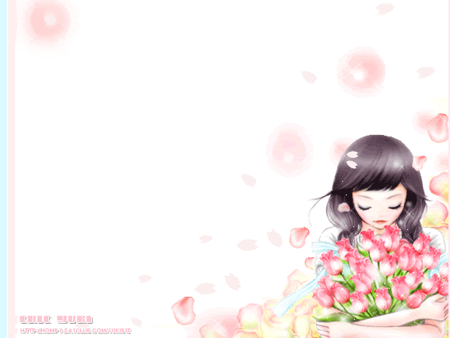
PHÒNG GIÁO DỤC VÀ ĐÀO TẠO QUẬN LONG BIÊN
TRƯỜNG MẦM NON TUỔI HOA
KHÁM PHÁ KHOA HỌC
Đề tài: Một số loại quả
Chủ đề: Thế giới thực vật
Lớp: Mẫu giáo bé C1
G.V thực hiện: NguyễN Thị Thu Huyền

Slide 2
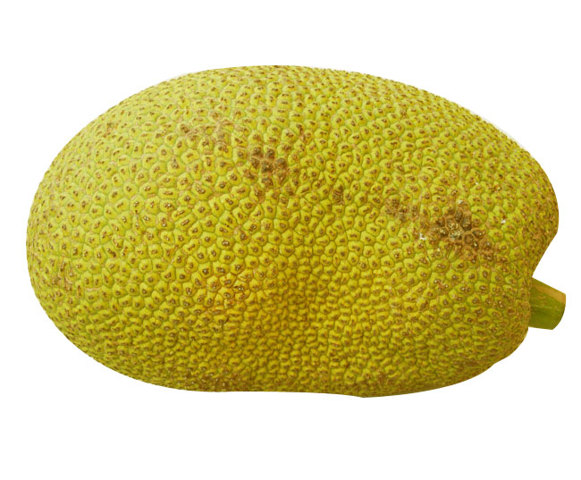

Slide 3
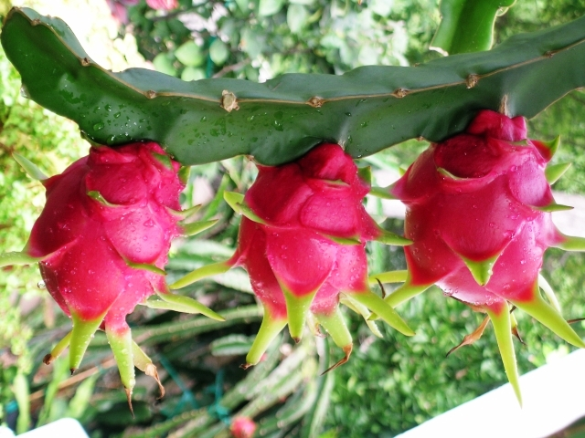

Slide 4
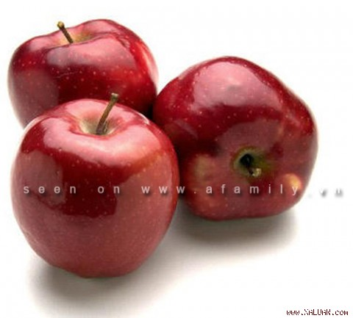

Slide 5
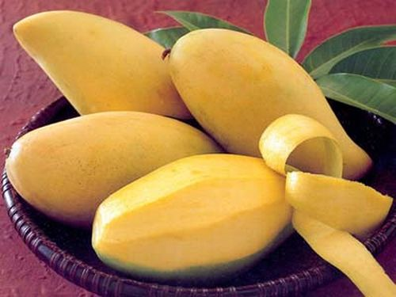

Slide 6
QUẢ MÍT
Bé nhận xét gì về quả mít?

Slide 7
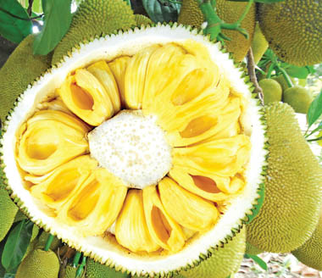
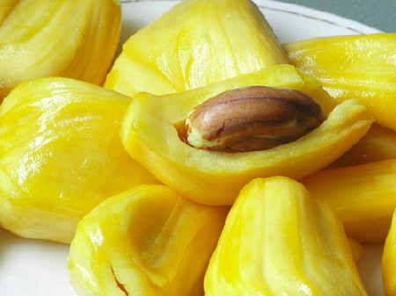
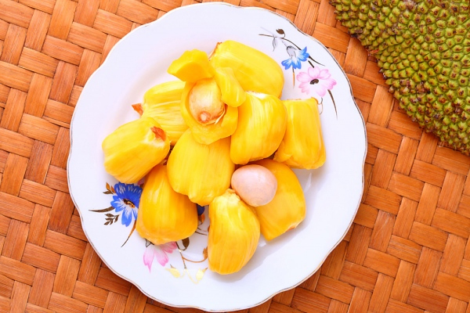
Bé nhìn xem, bên trong quả mít là gì nào?
Qủa mít có một hay nhiều hạt?

Slide 8
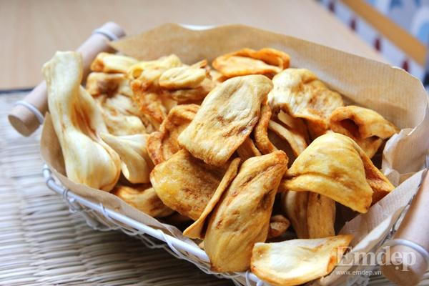
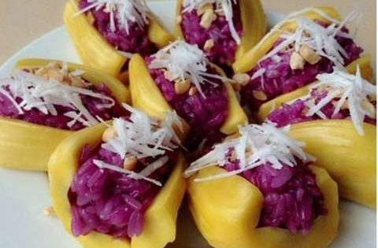
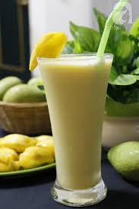
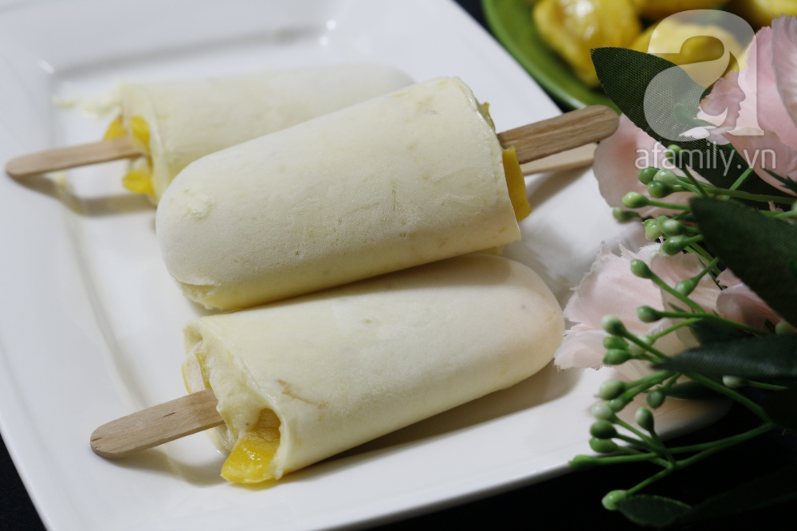

Slide 9
Qủa Thanh Long
Qủa gì đây?
Con có nhận xét gì về quả thanh long

Slide 10
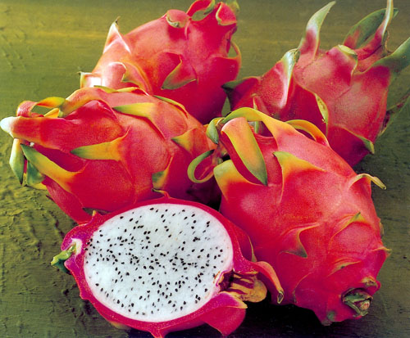
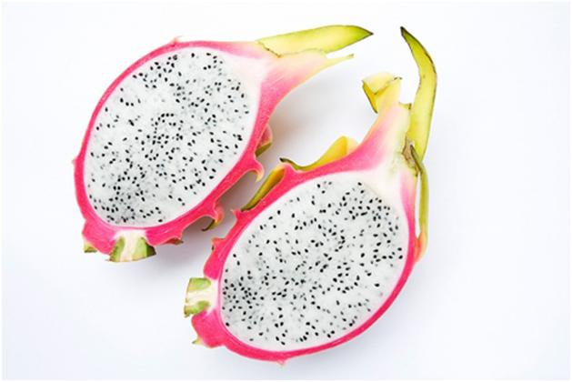
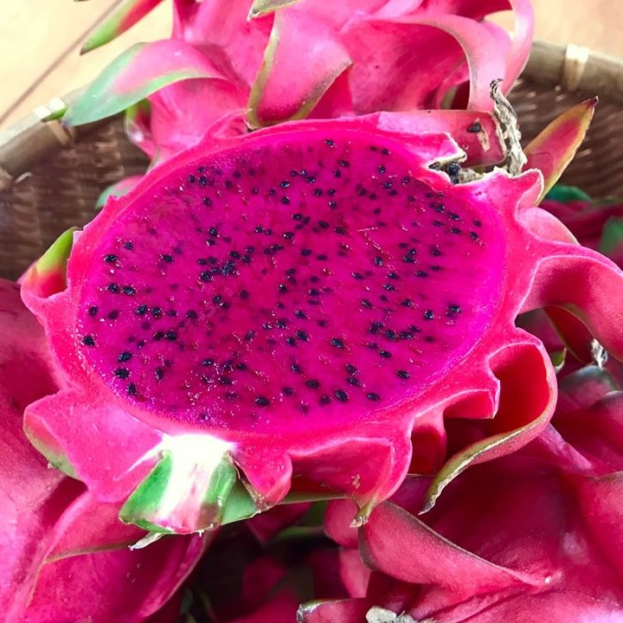
Bé đã được ăn quả thanh long chưa?
Bé đoán xem quả thanh long có tác dụng gì với cơ thể chúng ta?

Slide 11
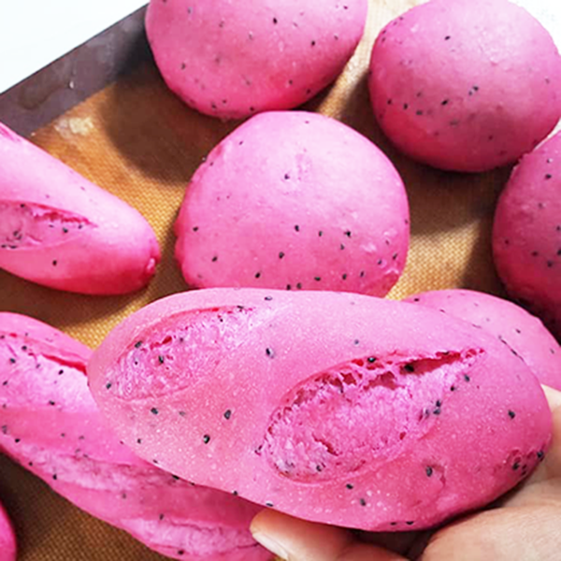
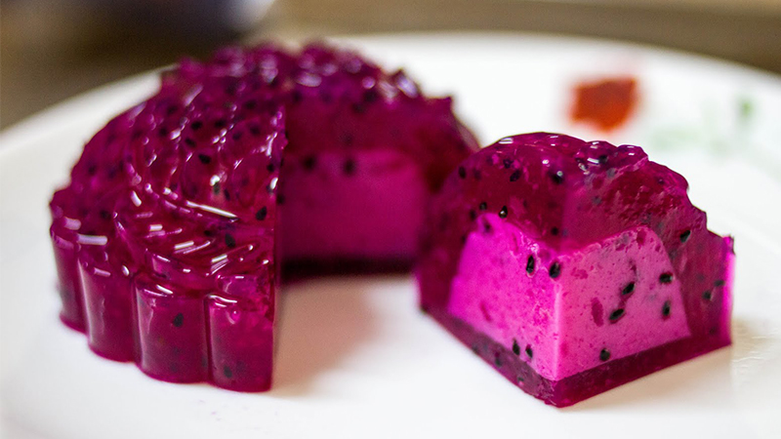
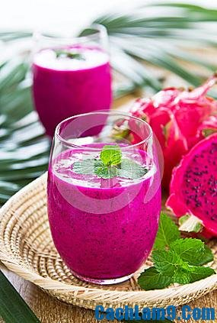
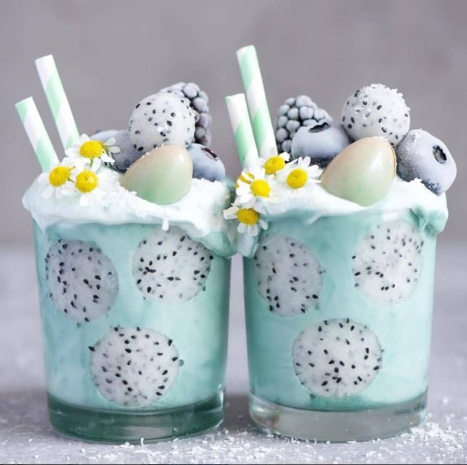

Slide 12
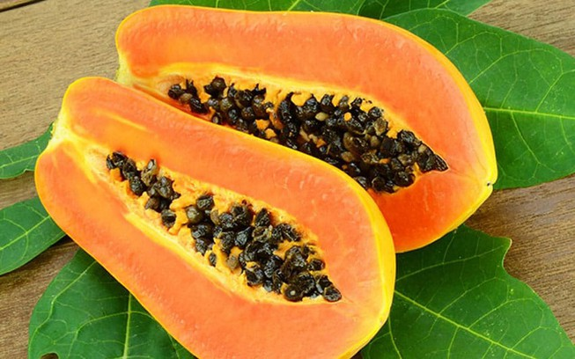
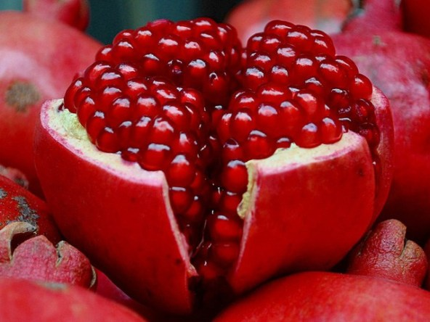
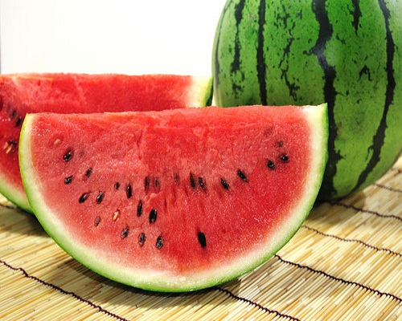
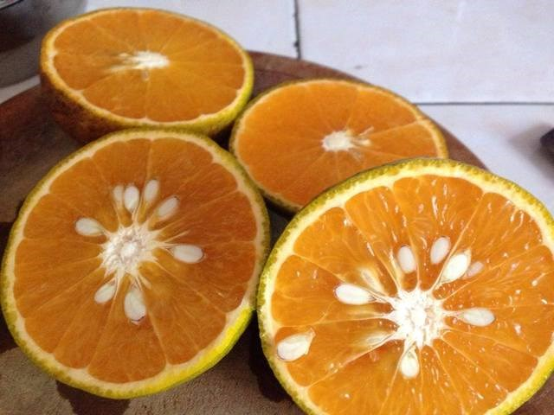

Slide 13
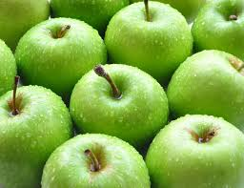
Bé nhận xét gì về quả táo?
Qủa Táo

Slide 14
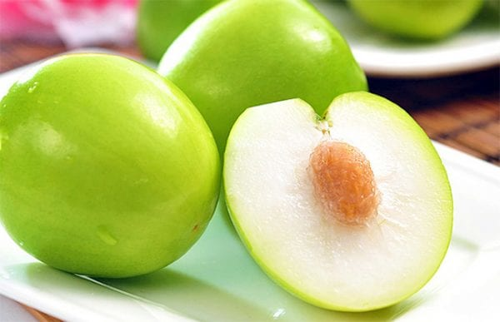
Bé nhìn xem, quả táo có đặc điểm gì?
Bên trong quả táo có gì nào?
Qủa táo có nhiều hay một hạt?
Qủa táo có tác dụng gì với cơ thể chúng mình?

Slide 15
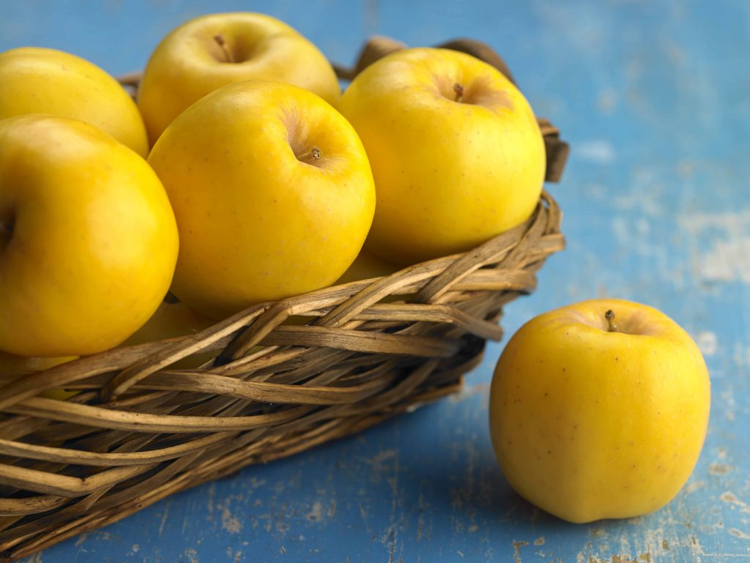
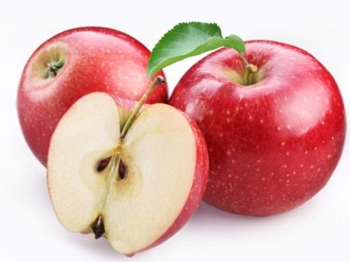

Slide 16
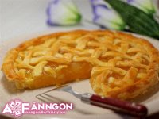
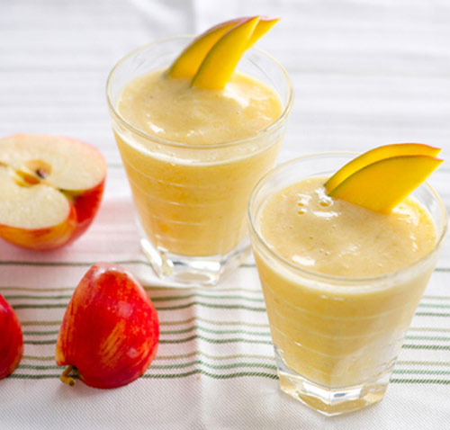
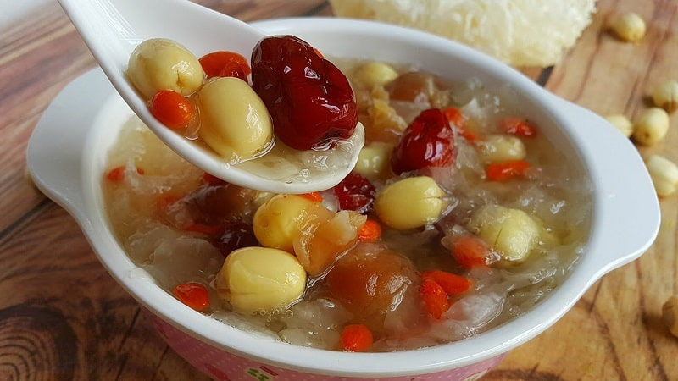
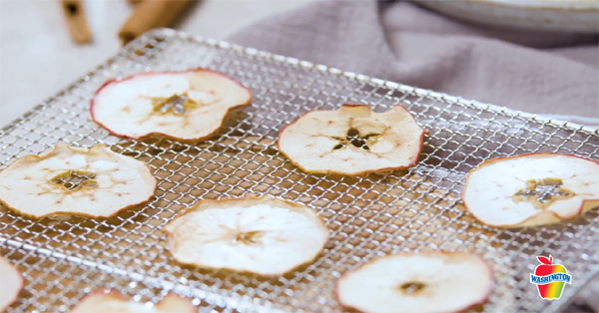
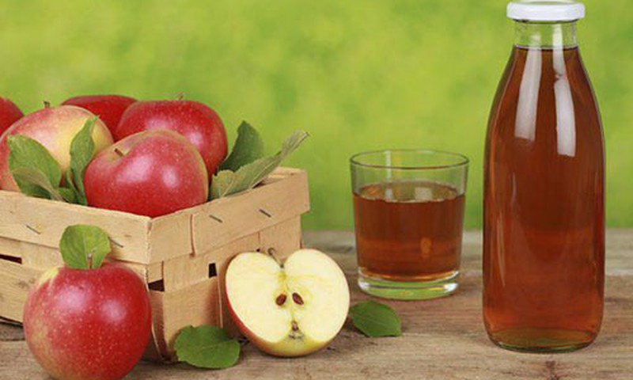
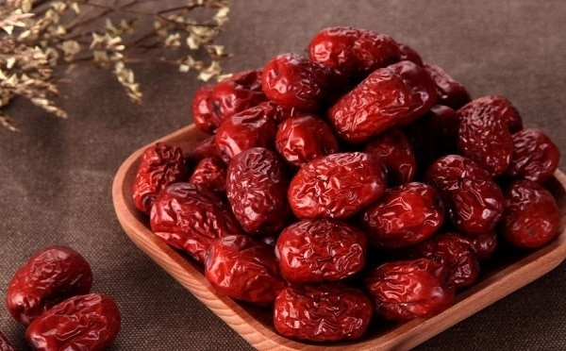

Slide 17
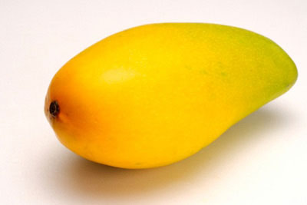
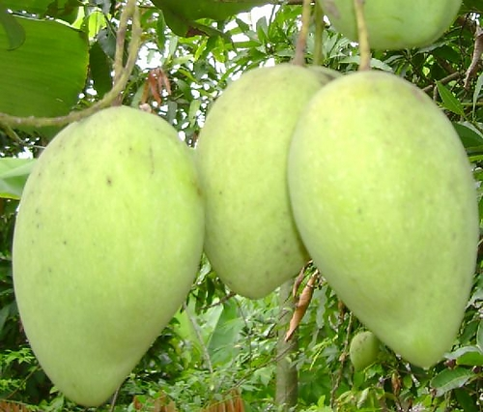
Qủa gì đây?
Con nhận xét gì về quả xoài

Slide 18
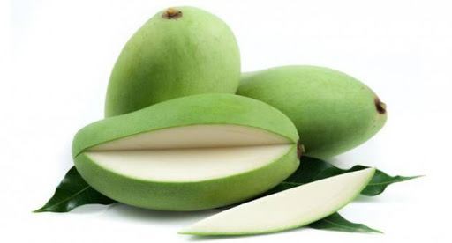
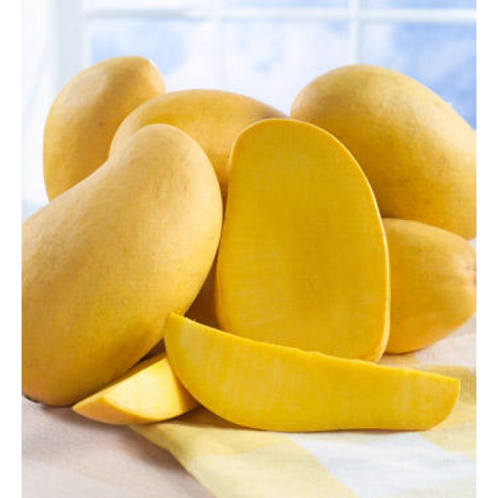

Slide 19
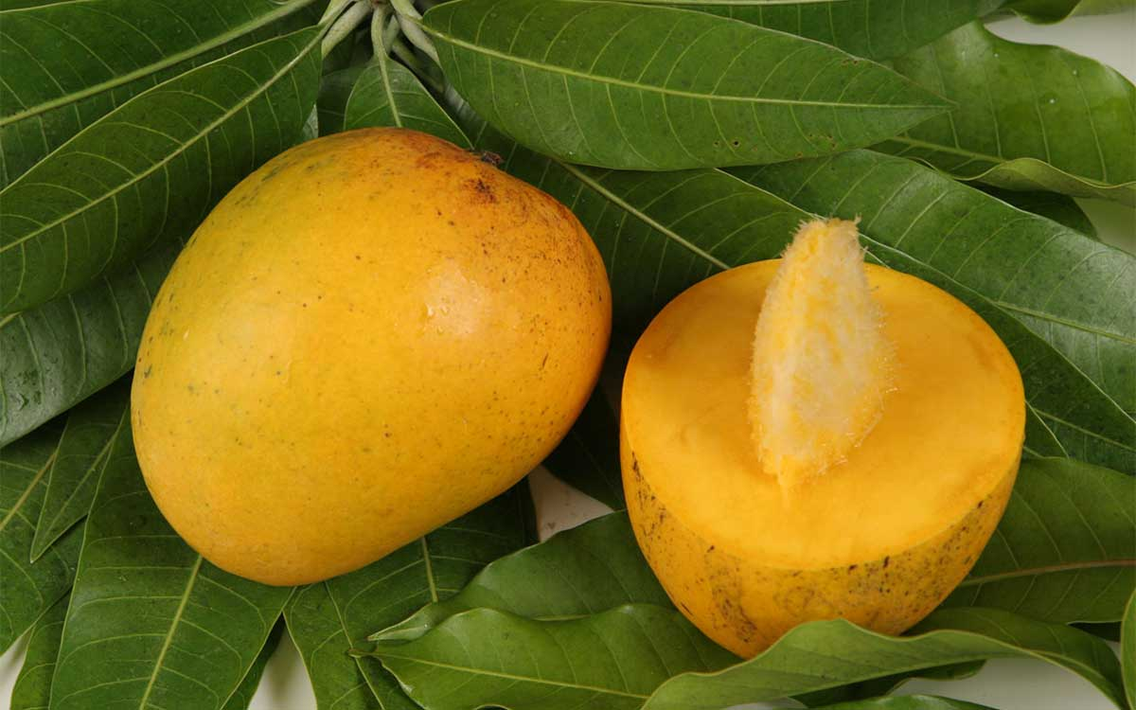
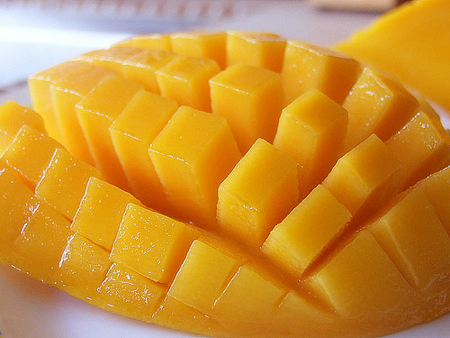
Con nhìn xem, bên trong quả xoài có gì nào?
Qủa xoài có vị gì? Tác dụng của quả xoài là gì?

Slide 20
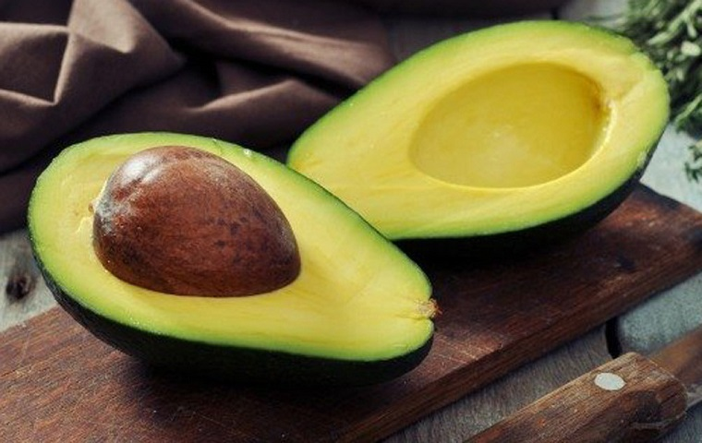
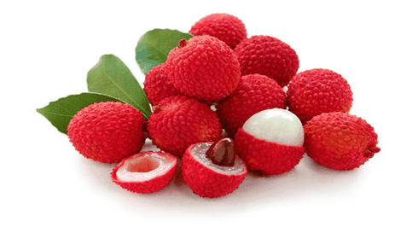
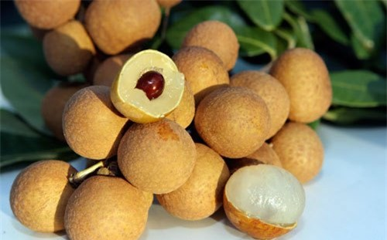
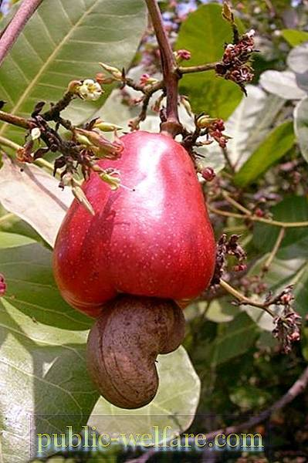

Slide 21
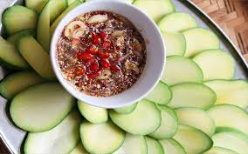
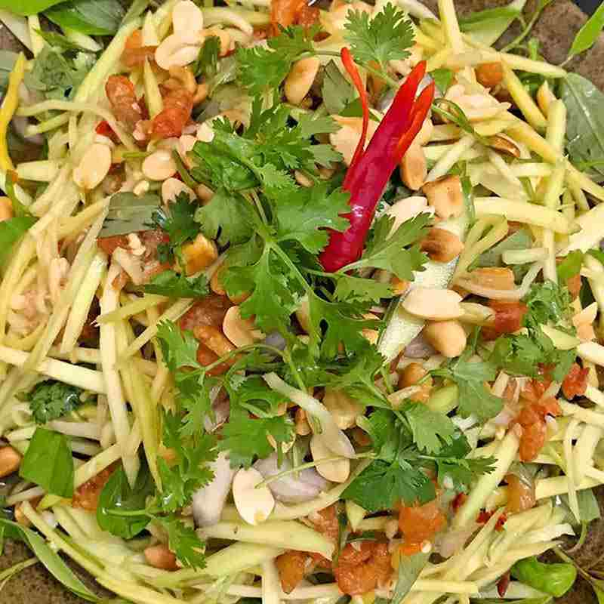
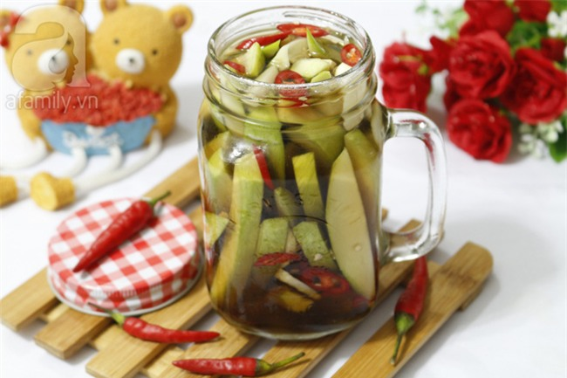
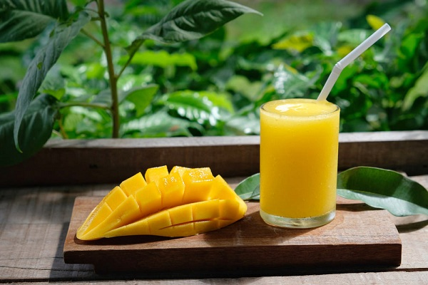
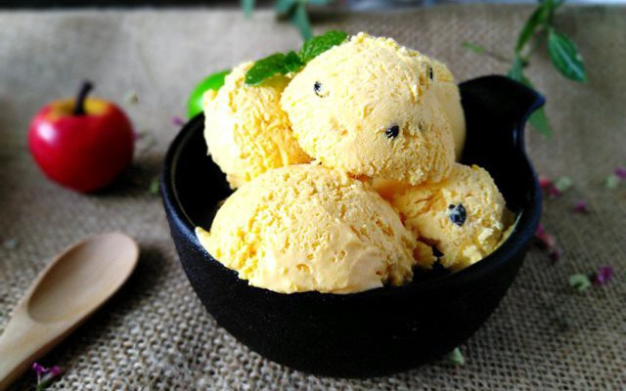
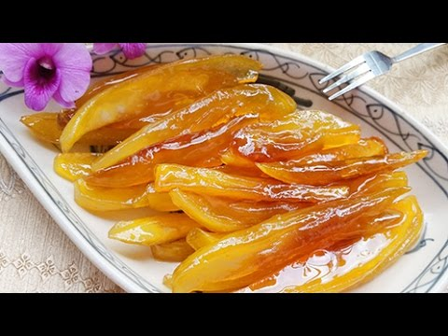

Slide 22
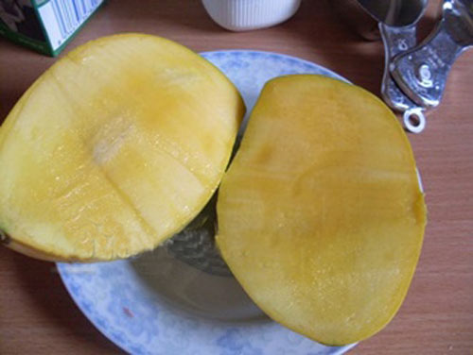
Bé hãy nhìn và nhận xét 2 quả này có điểm gì giống và khác nhau nào?

Slide 23
Còn 2 quả này thì sao? Chúng giống và khác nhau điểm nào ?

Slide 24
Bé chọn những quả có vỏ nhẵn nào
Đúng rồi
Sai rồi
Sai rồi
Đúng rồi
Đúng rồi
Sai rồi

Slide 25
Bây giờ hãy tìm quả có vỏ sần nào.
Đúng rồi
Sai rồi
Sai rồi
Đúng rồi
Sai rồi
Đúng rồi

Slide 26
Qủa nào có một hạt, quả nào có nhiều hạt

Slide 27
Gio học đã kết thúc. Cô chúc các bé chăm ngoan học giỏi.

